Slide 1


Правительство
Орловской области
Партнер Правительства
Орловской области Госкорпорация «Росатом»
Администрация
города Орла
Реализация проекта
«Оптимизация работы при организации консультирования родителей микрорайона»
в рамках проекта Орловской области
«Эффективный регион»
  период реализации проекта: 31.12.2019 г. – 29.05. 2020 г.

Slide 2

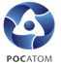
Карточка проекта «Оптимизация работы при организации консультирования родителей микрорайона»
1. Вовлеченные лица и рамки проекта
2. Обоснование выбора
Заказчики процесса: родители / законные представители муниципального бюджетного дошкольного образовательного учреждения «Детский сад №48 комбинированного вида» города Орла.
Периметр проекта: муниципальное бюджетное дошкольное образовательное учреждение «Детский сад №48 комбинированного вида» города Орла.
Границы процесса: От регистрации обращения до получения обратной связи от родителей /законных представителей.
Владелец процесса: муниципальное бюджетное дошкольное образовательное учреждение «Детский сад №48 комбинированного вида» города Орла.
Руководитель проекта: Филимонова Бронислава Тадеушевна, заведующая МБДОУ.
Команда проекта:
Вакшина Татьяна Анатольевна, заместитель заведующей по УВР, Типикина Лариса Васильевна, воспитатель, Королькова Инна Владимировна, учитель-логопед, Потапова Евгения Сергеевна, педагог-психолог.
Социальные партнеры проекта:
Овчинникова Зоя Валентиновна, директор МБУ «ГОЦППМСП» – координатор от учреждения.
Гаврилова Юлия Николаевна, заведующий отделением «Учебно-методический центр развития социального обслуживания» БУ ОО «Кризисный центр помощи женщинам и детям «Орловский»» - координатор от учреждения.
Ключевой риск:
1. Потеря времени
  Голосовое индивидуальное информирование родителей/законных представителей.
  Многократное посещение родителями/законными представителями ДОУ;
  лишние передвижения родителей/законных представителей.
  Заполнение документации на территории ДОУ.
2. Безопасность
  Антитеррористическая безопасность.
  Угроза распространения простудных и других инфекционных заболеваний.
  3. Затраты на ресурсы
  Затраты на бумагу, оргтехнику.
  Затраты за потребление энергоресурсов.
  Трудозатраты.
  4. Возможности
  Невозможность предоставления широкого спектра (по содержанию и кол-ву) консультаций с учетом индивидуализации запросов родителей/законных представителей.
  Локальность деятельности организаций образования и социальной защиты в условиях комплексного сопровождения родителей/законных представителей вне проекта.
  Сложность для родителей МБДОУ пути получения информации о возможностях системы комплексного сопровождения родителей/законных представителей.
Сложность (территориальная и временная) доступа родителей/законных представителей к учреждениям образования и социальной защиты.
3. Цели и плановый эффект
4. Ключевые события проекта
Наименование цели |  | Текущий показатель |  | Целевой показатель
Сокращение срока прохождения обращения и организации педагогического консультирования (от регистрации обращения до получения обратной связи от родителей /законных представителей) |  | 30 дней |  | 15 дней
2. Сокращение рисков в области антитеррористической безопасности, медицинские фильтры. | % показатель | 78% |  | 93% *
 | Количество консультаций в мес.: - Очных - Заочных | 74 % 26 % |  | 40% 60%
3. Сокращение расходов на ресурсы. |  | 6000 рублей |  | 3000 рублей
4. Расширение возможностей консультирования/ индивидуализация. Уход от локальности деятельности консультирующих учреждений (привлекаемых к проекту). | Кол-во консультаций в мес. Групповых Индивидуальных | очередники | родители | очередники | родители
 |  | 8 29 | 350 390 | 16 100 | 500 500
 | Кол-во специалистов | 8 |  | 12 и более
 | Спектр и направления | 3 |  | 5 и более
 | Цифровое ресурсное обеспечение | 3 локальных ресурса |  | 3 локально-скоординированных ресурса и 1 единый
 | Координация действий и организация работы специалистов | до 15 дней |  | до 5 дней
* за счет цифровизации ресурсов, сокращение очных консультаций.
Старт проекта – 31.12.19
Диагностика и целевое состояние – 09.01.20 – 28.02.20
  Разработка текущей карты процесса – 31.01. 20
  Разработка целевой карты процесса – 28.02.20
  3. Внедрение улучшений – 28.02.20 – 25.05.20
  Совещание по защите подходов внедрения - 28.02.20
  Определение перечня мероприятий по реализации проекта – 28.02.20 – 04.03.20
  Внедрение и проведение экспериментов мероприятий по достижению целей проекта – 04.03.20 - 25.05.20
4. Закрепление результатов – 25.05.20 – 29.05.20
  Мониторинг достигнутых результатов – 25.05.20 – 26.05.20
  Завершающее совещание – 28.05.20
5. Закрытие проекта – 29.05.20

Slide 3
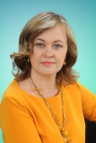

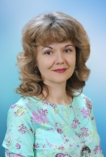
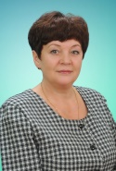
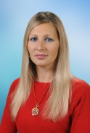
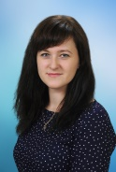
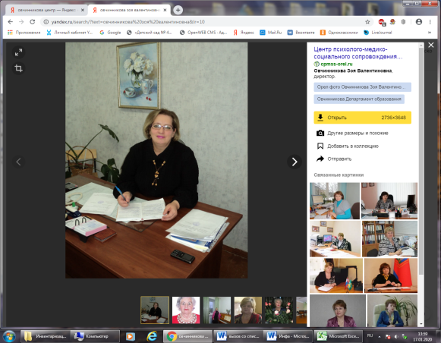

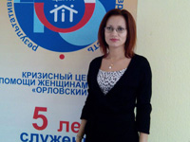
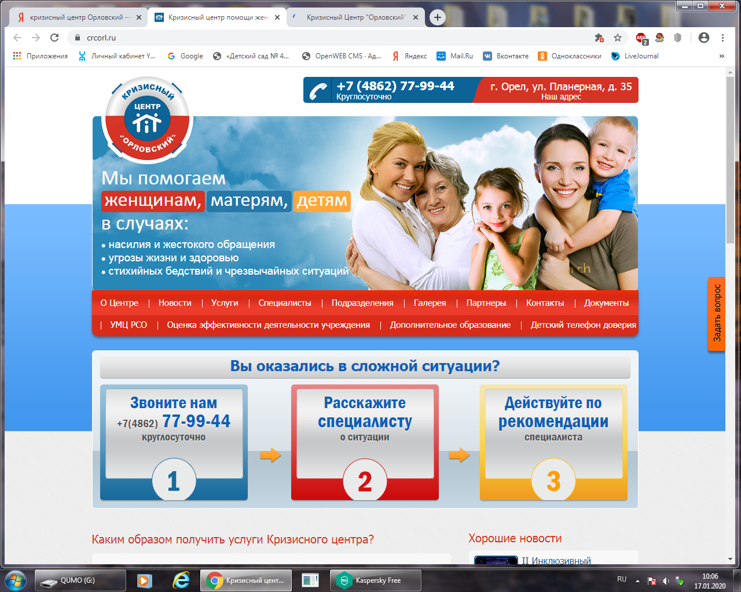
Команда проекта «Оптимизация работы при организации консультирования родителей микрорайона»
МБДОУ «Детский сад №48 комбинированного вида» город Орел
Руководство проекта (непосредственно отвечающие за результат проекта, принимающие основные решения)
Филимонова
Бронислава Тадеушевна
заведующая
МБДОУ «Детский сад №48 комбинированного вида»
  Владелец процесса
  Руководитель проекта
Команда проекта
Вакшина
Татьяна
Анатольевна
заместитель заведующей по УВР
Типикина
Лариса
Васильевна
воспитатель
Королькова
Инна
Владимировна
учитель-логопед
Потапова
Евгения
Сергеевна
педагог-психолог
Специалисты проекта:
воспитатель
учитель-логопед
педагог-психолог
социальный педагог
инструктор по ФК
педагог ДО
муз. руководитель
  Роль:
  Координатор/эксперт
  Роль:
  основной исполнитель/эксперт
  Роль:
  основной исполнитель
  Роль:
  основной исполнитель
  Роль: исполнители
  СОЦИАЛЬНЫЙ ПАРТНЁР
Специалисты проекта:
дефектолог
логопед
социальный педагог
инструктор по адаптивной
физкультуре
специалист АВА – терапии
педагог ДО
тьютор
невролог
психиатр
юрист
  МБУ «ГОЦППМСП»
Овчинникова
Зоя Валентиновна
директор
  Роль:
  Координатор от социального партнера
  Роль: исполнители
  СОЦИАЛЬНЫЙ ПАРТНЁР
Специалисты проекта:
специалисты детского телефона доверия
психолог
социальный педагог
юрист
  БУ ОО «Кризисный центр помощи женщинам и детям» «Орловский»»
Гаврилова
Юлия
Николаевна
заведующая отделением «Учебно- методический центр развития социального обслуживания»
  Роль:
  Координатор от социального партнера
  Роль: исполнители

Slide 4


Проект «Оптимизация работы при организации консультирования родителей микрорайона»
Организационные документы
1.1. Постановление Администрации города Орла «О подготовке и реализации проектов с использованием производственной системы «Росатом» в учреждениях общего образования и учреждениях дошкольного образования города Орла» №265 от 30.01.2020г.
1.2.Приказ заведующей МБДОУ «Об участии в стратегической сессии «Применение инструментов бережливого производства в образовательных организациях города Орла» № 347 от 31.12.2019г.
1.3. Протокол стартового совещания по проекту участников команды №1 от 09.01.2020г.
2. Организационная структура
2.1. Ответственный за направление ЭР по ОИВ/ОМСУ
Проваленкова Ирина Валерьевна - заместитель главы администрации города Орла - руководитель аппарата администрации города Орла, руководитель проектного офиса администрации города Орла по ПСР-проектам»
2.2.Руководитель мини-офиса
Филимонова Бронислава Тадеушевна - заведующая МБДОУ «Детский сад №48 комбинированного вида»
3. Пилотные проекты
«Оптимизация работы при организации консультирования родителей микрорайона»
МБДОУ «Детский сад №48 комбинированного вида» г. Орла

Slide 5
Проект «Оптимизация работы при организации консультирования родителей микрорайона»
ОБЩАЯ ИНФОРМАЦИЯ ПО ПРОЕКТУ:
1. Цели и плановый эффект.
2. Обоснование выбора
1. Сокращение срока обработки запроса от 30 дней до 15 дней.
2. Сокращение рисков безопасности за счет перехода от очной
формы консультирования к заочной.
3. Сокращение расходов на ресурсы от 6000 руб. до 3000 руб.
4. Увеличение количества консультаций за счет перехода от очной
формы консультирования к заочной и очно-заочной.
5. Увеличение количества специалистов от 8 чел. до 12 и более.
6. Расширение спектра и направлений консультирования от 3 до 5 и более.
7. Переход от 3 локальных цифровых ресурсов к 3 скоординированным и
1 единому (ЕЦИКП - Instagram).
8. Сокращение срока координации действий специалистов от 15 дней до 5 дней .
Выявленные проблемы:
1.Излишние временные потери.
2.Наличие рисков антитеррористической и эпидемиологической безопасности.
  3.Излишние затраты на ресурсы (технические, энергетические, трудовые).
  4.Недостаточность использования скрытых возможностей консультирования родителей микрорайона.
  3. Срок реализации: 31.12.2019г. – 29.05.2020г.
№ п/п
Ключевые вехи
Срок
Статус
Корректирующие мероприятия
Общее родительское собрание с целью информирования заказчиков и выявления ключевых запросов родителей микрорайона.
2. Разработка технологии усовершенствованного процесса консультативной деятельности для родителей микрорайона через сетевое взаимодействие социальных партнеров.
  3. Создание банка данных родителей, заказчиков услуги электронного консультирования и формирование групп в WhatsApp.
  4. Разработка ресурса «Единая цифровая информационно-консультационная платформа» (ЕЦИКП - Instagram).
  5. Практическая реализация технологии усовершенствованного процесса консультационной деятельности для родителей микрорайона через сетевое взаимодействие социальных партнеров.
  6. Создание банка информационно-консультативных материалов по ходу реализации проекта.
7. Оценка результатов проекта и проведение завершающего совещания.
11. 02.20
20. 03.20
20. 03.20
15. 04.20
25. 05.20
25. 05.20
27. 05.20
Срок не подошел Выполнено Незначительный срыв Срыв сроков
5
Notes:
5

Slide 6
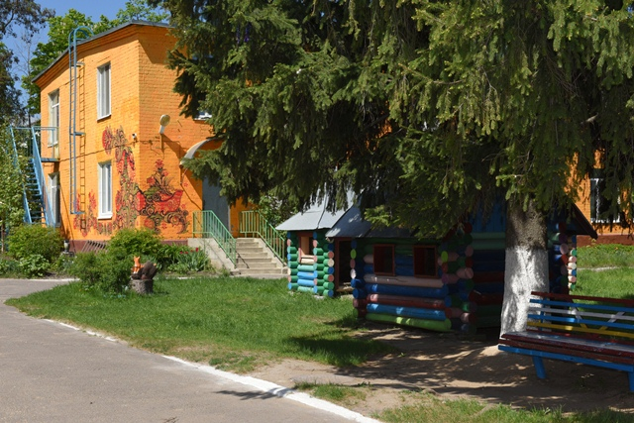
ПРИЛОЖЕНИЯ
КЛЮЧЕВЫЕ ВЕХИ ПРОЕКТА
Проект «Оптимизация работы при организации консультирования родителей микрорайона»
муниципальное бюджетное дошкольное образовательное учреждение «Детский сад №48 комбинированного вида» города Орла

Slide 7
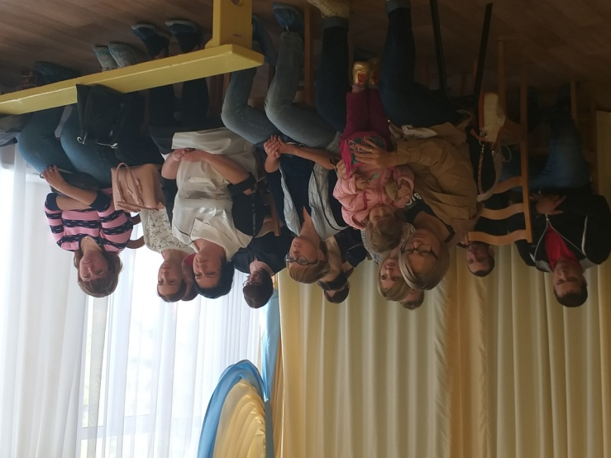
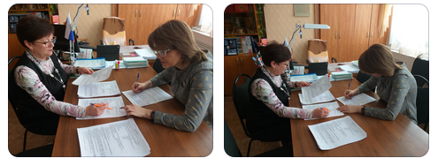
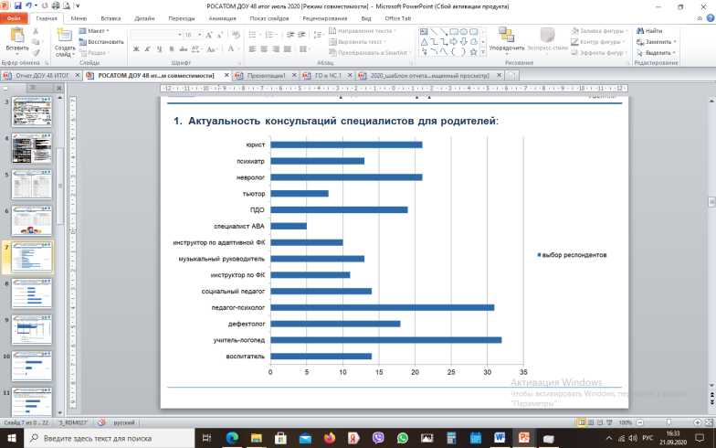
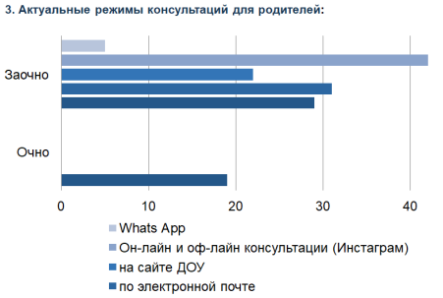
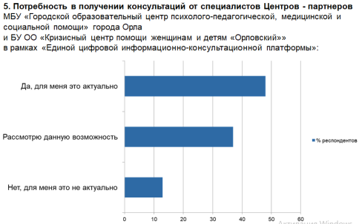
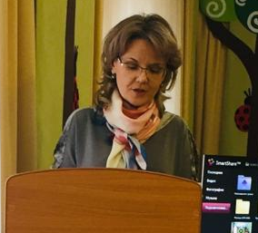

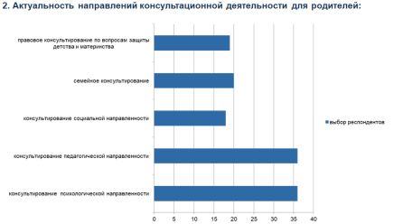
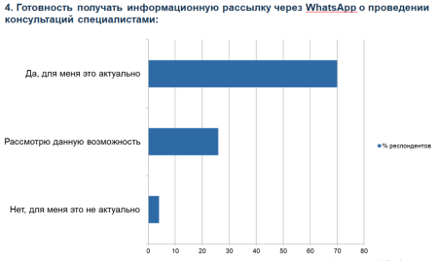
КЛЮЧЕВЫЕ ВЕХИ ПРОЕКТА
ПРИЛОЖЕНИЕ №1
1. Общее родительское собрание с целью информирования заказчиков и выявления
ключевых запросов родителей микрорайона.

Slide 8

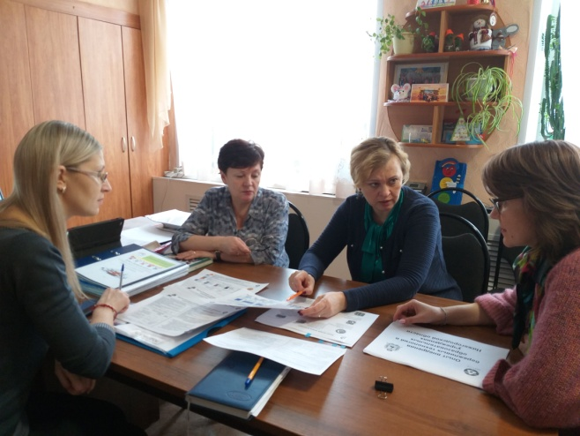
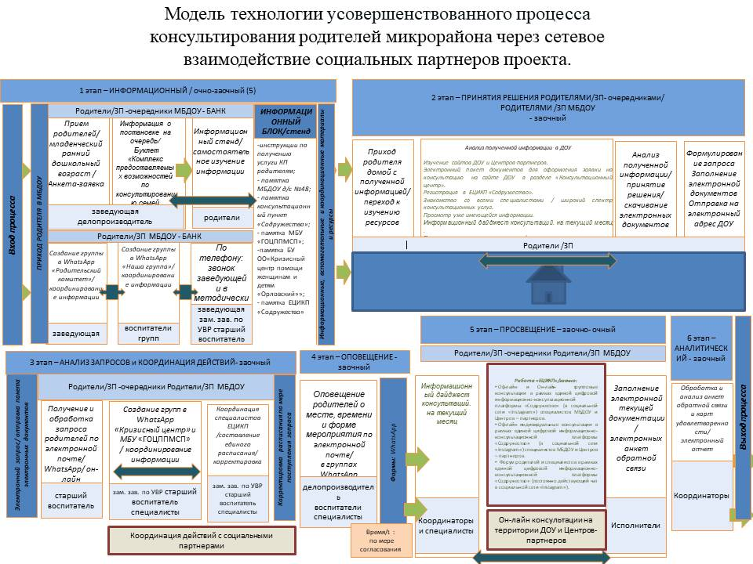
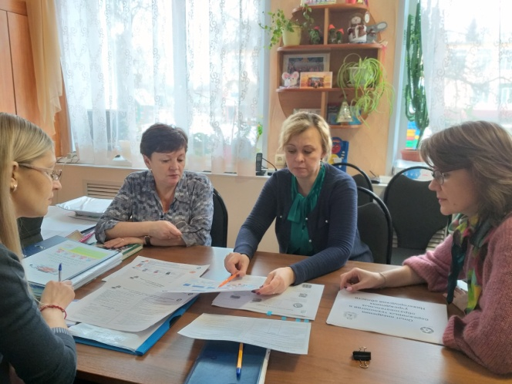
КЛЮЧЕВЫЕ ВЕХИ ПРОЕКТА
ПРИЛОЖЕНИЕ №2
2. Разработка технологии усовершенствованного процесса консультативной
деятельности для родителей микрорайона через сетевое взаимодействие
социальных партнеров.

Slide 9

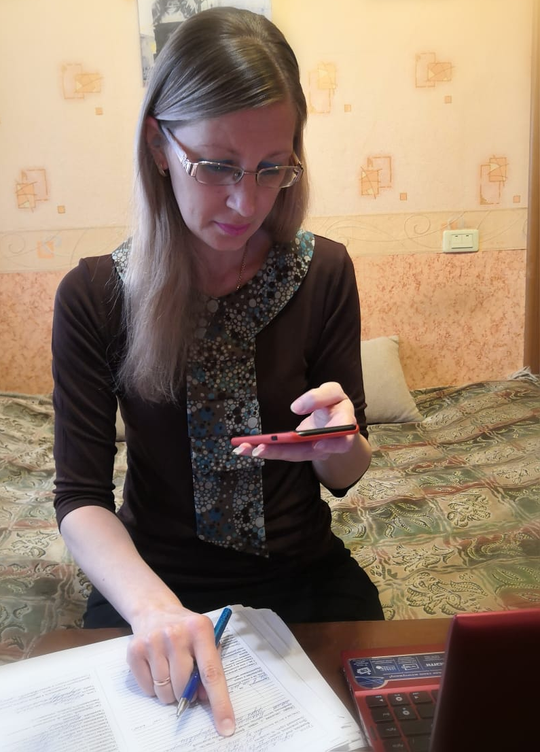
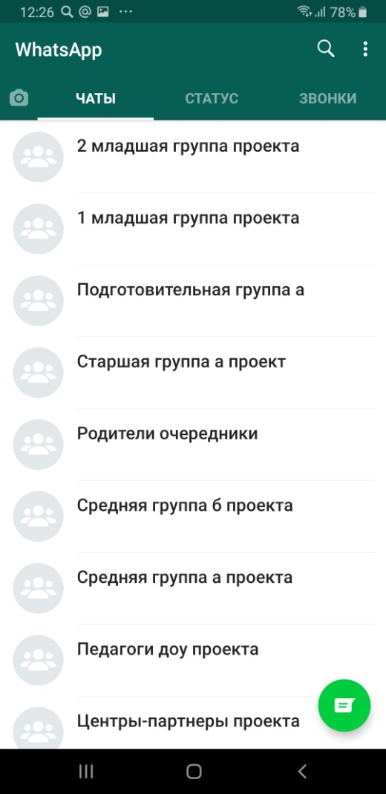


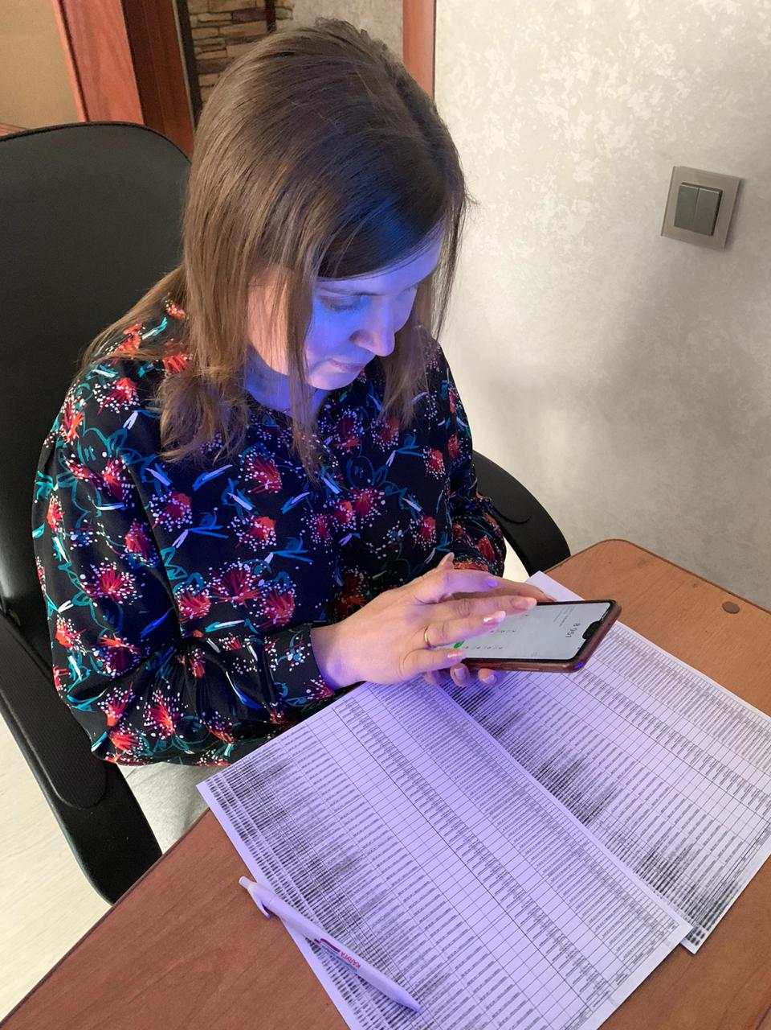

КЛЮЧЕВЫЕ ВЕХИ ПРОЕКТА
ПРИЛОЖЕНИЕ №3
3. Создание банка данных родителей (заказчиков услуги электронного
консультирования) и формирование групп в WhatsApp.

Slide 10
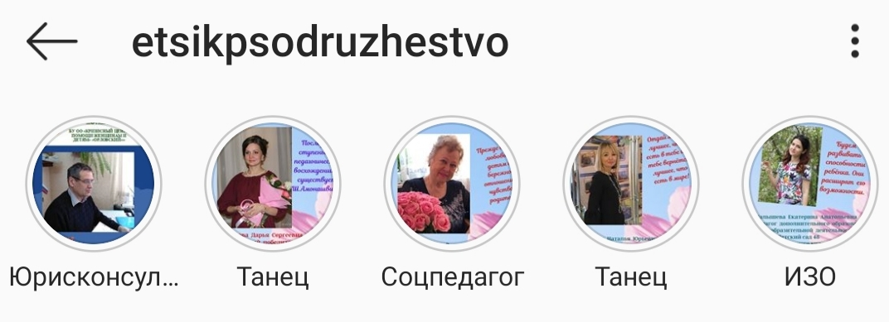
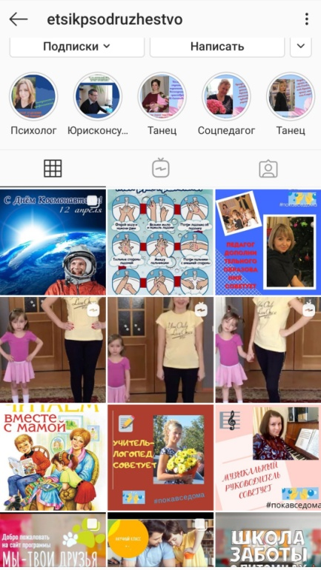


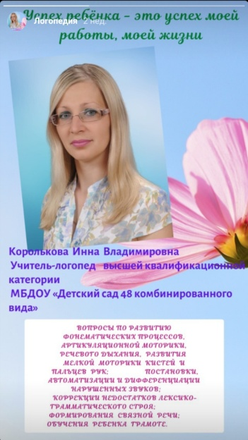
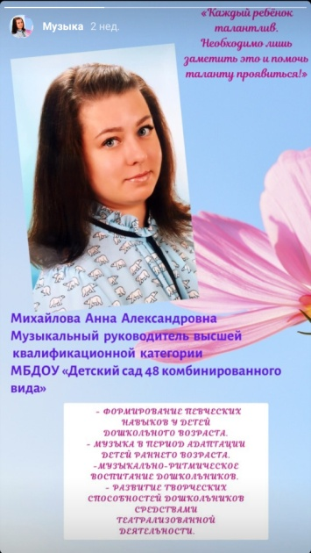
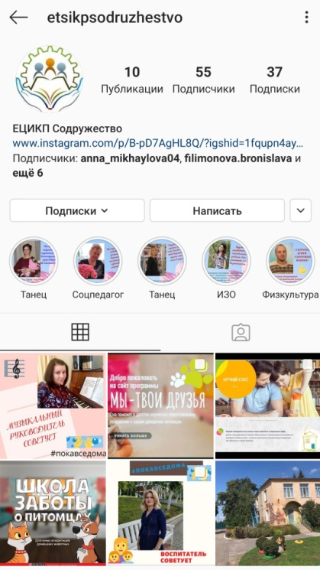
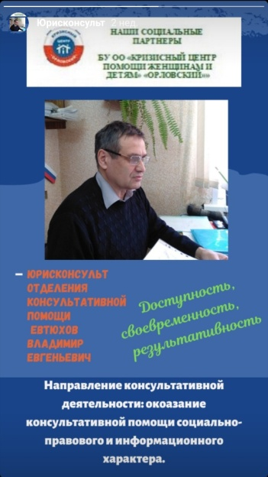



КЛЮЧЕВЫЕ ВЕХИ ПРОЕКТА
ПРИЛОЖЕНИЕ №4
4. Разработка ресурса «Единая цифровая информационно-консультационная
платформа» (ЕЦИКП - Instagram).

Slide 11

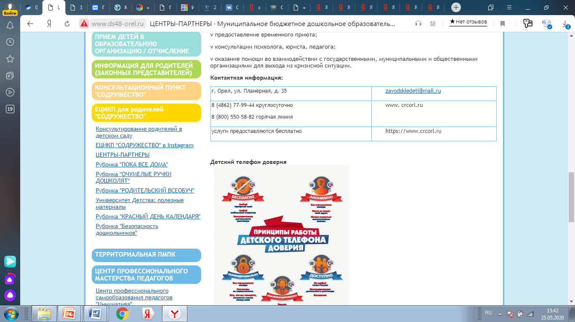
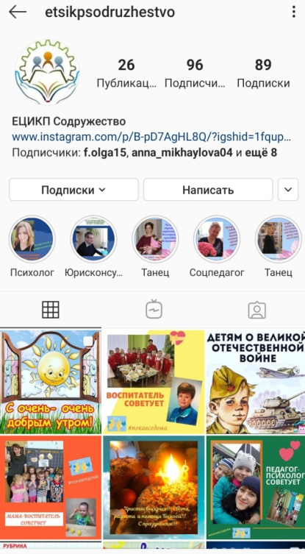
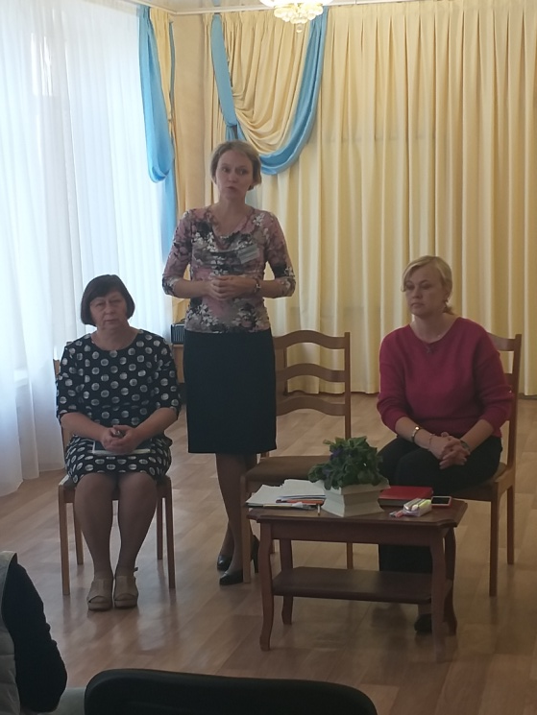
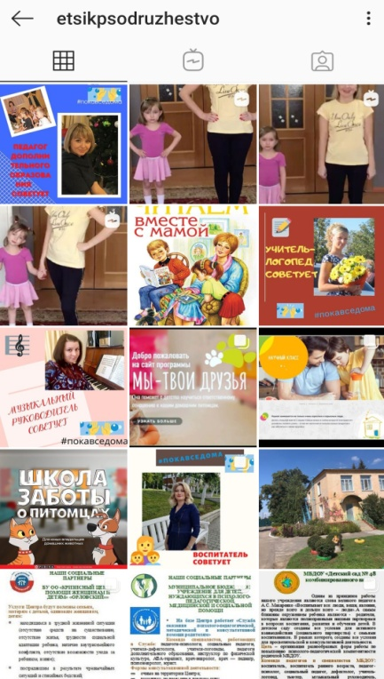
КЛЮЧЕВЫЕ ВЕХИ ПРОЕКТА
ПРИЛОЖЕНИЕ №5
5. Практическая реализация технологии усовершенствованного процесса
консультационной деятельности для родителей микрорайона через сетевое
взаимодействие социальных партнеров.
На базе МБДОУ
На сайте
ЕЦИКП «Содружество»

Slide 12

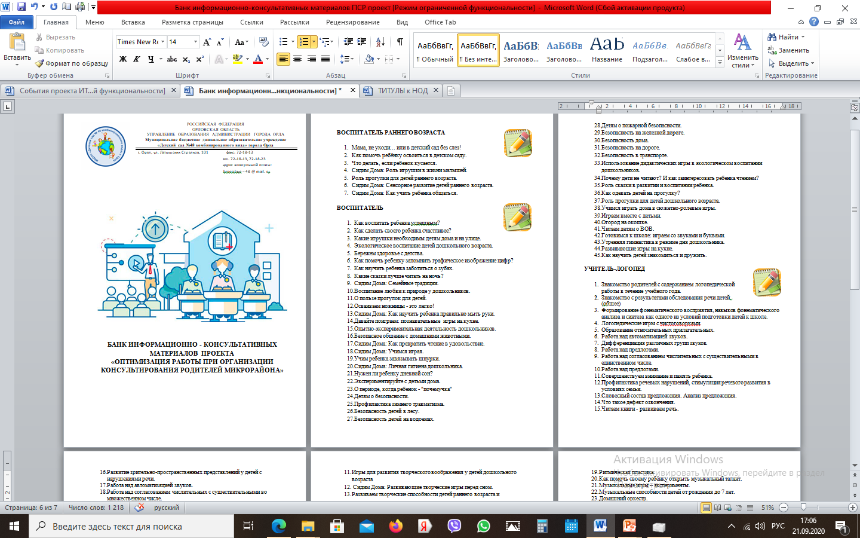
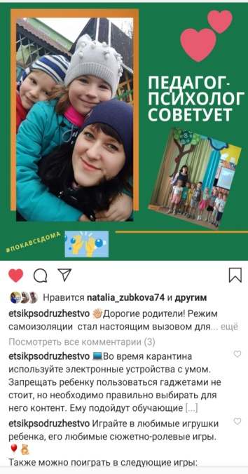
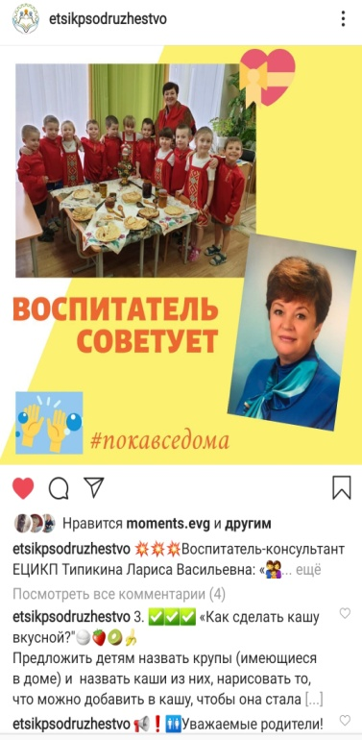

КЛЮЧЕВЫЕ ВЕХИ ПРОЕКТА
ПРИЛОЖЕНИЕ №6
6. Создание банка информационно - консультативных материалов по ходу
реализации проекта.

Slide 13

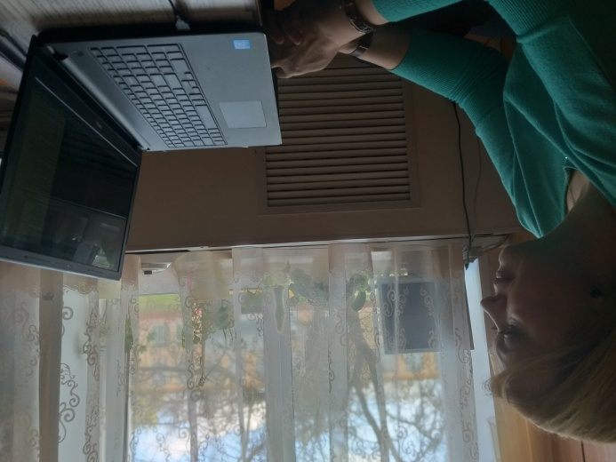
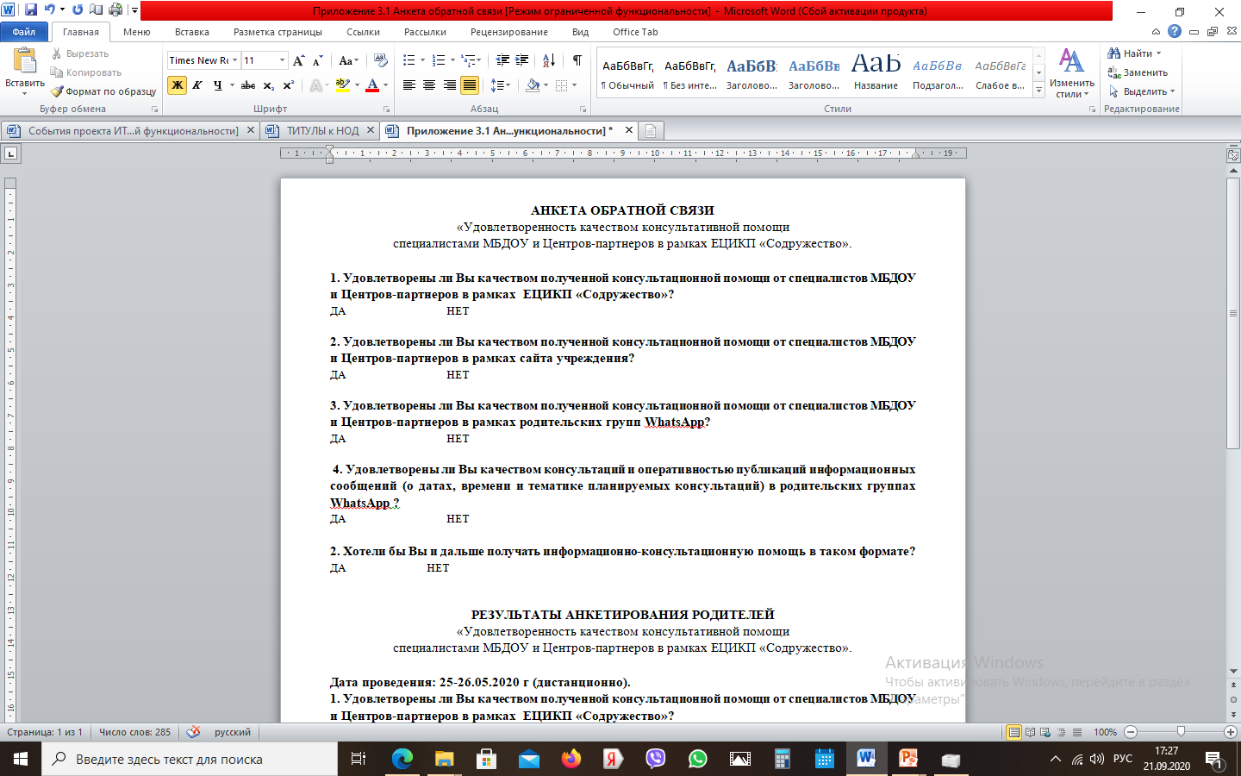
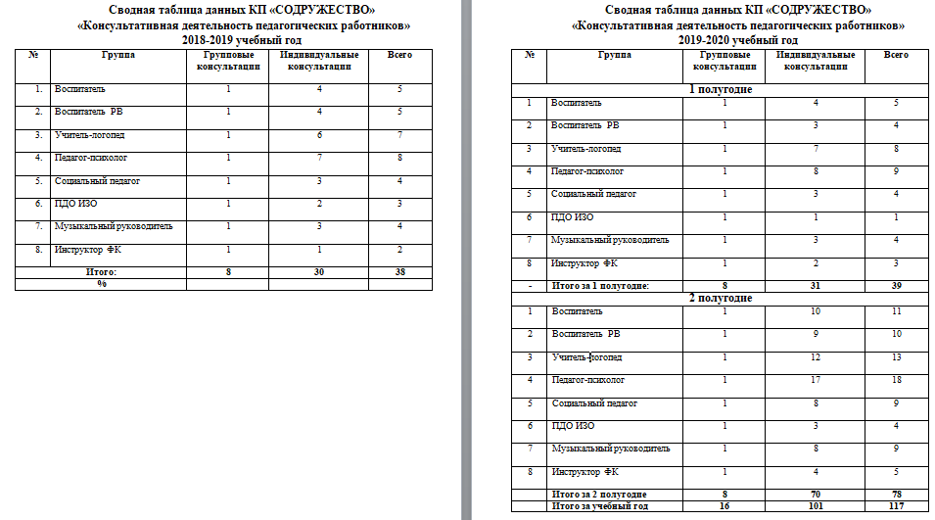

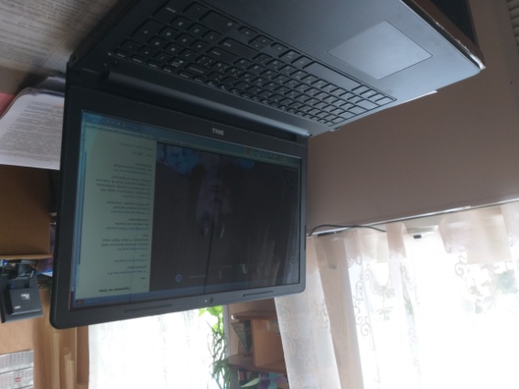
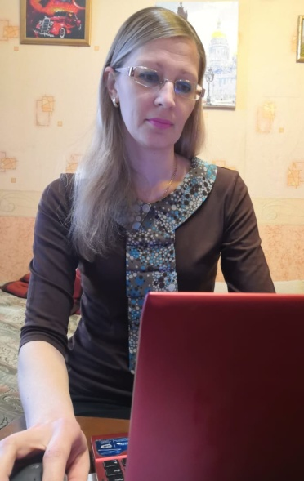
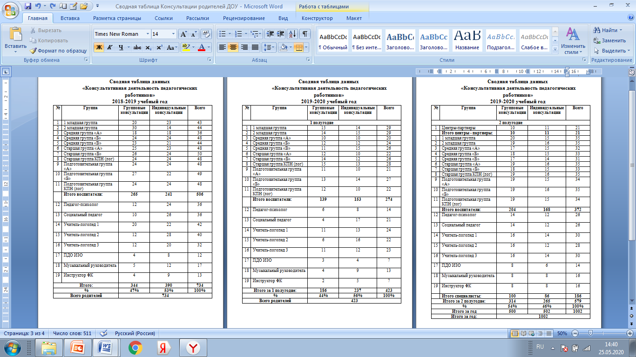
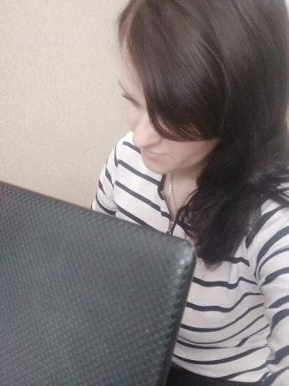

КЛЮЧЕВЫЕ ВЕХИ ПРОЕКТА
ПРИЛОЖЕНИЕ №7
7. Оценка результатов проекта и проведение завершающего совещания.
(дистанционно)

Slide 14
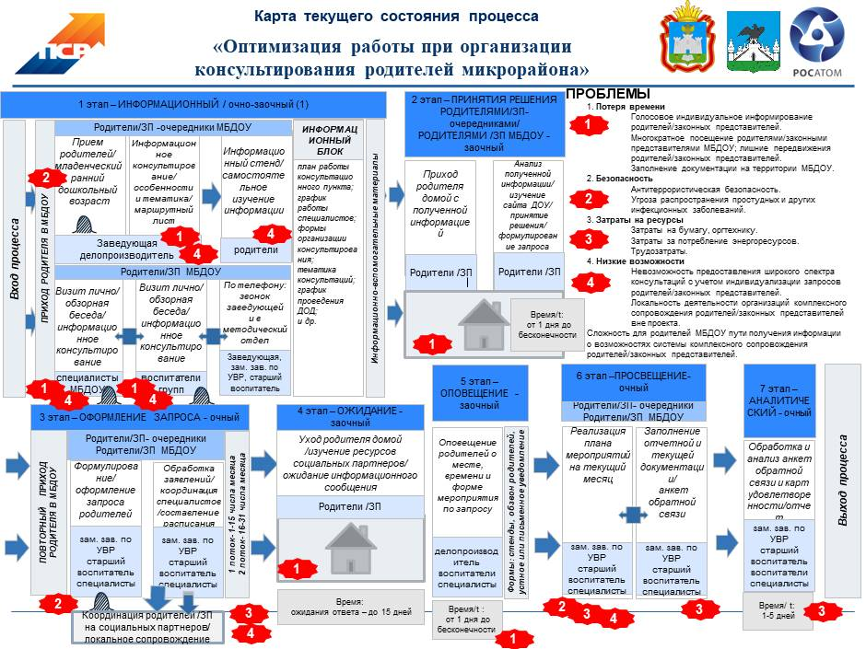

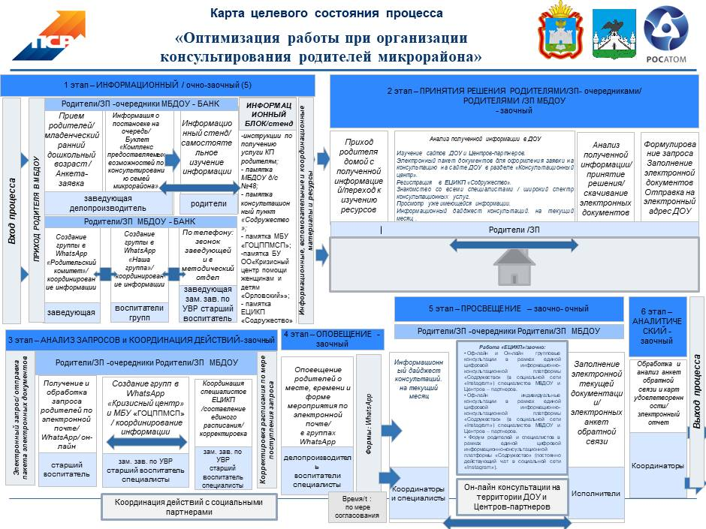

Проект «Оптимизация работы при организации консультирования родителей микрорайона»
Общая информация по проекту:
Цели и плановый эффект:
1. Сокращение срока обработки запроса от 30 дней до 15 дней.
2. Сокращение рисков безопасности за счет перехода от очной формы консультирования к заочной.
3. Сокращение расходов на ресурсы от 6000 руб. до 3000 руб.
4. Увеличение количества консультаций за счет перехода от очной формы консультирования к заочной и очно-заочной.
5. Увеличение количества специалистов от 8 чел. до 12 и более.
6. Расширение спектра и направлений консультирования от 3 до 5 и более.
7. Переход от 3 локальных цифровых ресурсов к 3 скоординированным и 1 единому (ЕЦИКП - Instagram).
8. Сокращение срока координации действий специалистов от 15 дней до 5 дней .
  Срок реализации: 31.12.2019г. – 29.05.2020г.
Проект закрыт ввиду достижения поставленного результата.
БЫЛО
Проблемы: потеря времени, безопасность, затраты на ресурсы, минимальные возможности.
СТАЛО
Решение: реализация новой технологии усовершенствованного процесса консультирования родителей привела к сокращению проблем.

